Slide 1
«Приёмы работы с текстом»
Методическая копилка учителей английского языка
МБОУ СОШ №30

Slide 2

Приёмы, применяемые на уроках английского языка при работе с текстом.
«Бинго»
«Задаём вопросы разных типов»
«Синквейн»
«Кластер»
«Фишбон»
«Мэтч»
«Window Notes Strategy»
«Кроссенс»

Slide 3
«Бинго!»
Кто вперёд заполнит таблицу слов по тексту
(c переводом) кричит «Бинго»!
footprint | pyramids | mist | shine
bat | dinosaur | building | explore
smell | cave | to be afraid of | shelter
картина | храм | красивая | тише
пирамиды | темно | карабкаться | скалы
здание | стена | дверь | Что это?

Slide 4
«Задаём вопросы разных типов»
общие, к подлежащему
альтернативные
Типы
вопро-сов
разделительные
специальные
к подлежащему

Slide 5
Задать все типы вопросов по тексту и ответить на них.
Общий: вспомогательный глагол (am, is, are, are, was, were, do, does, did, have, has, will).
Альтернативный: вспомогательный глагол (am, is, are, are, was, were, do, does, did, have, has, will) c союзом or.
Специальный: вопросительное слово
( what, when, why, where, how).
Разделительный: утвердительное или отрицательное предложение + «хвостик»
К подлежащему: Who? What? (без вспомогательного глагола)

Slide 6
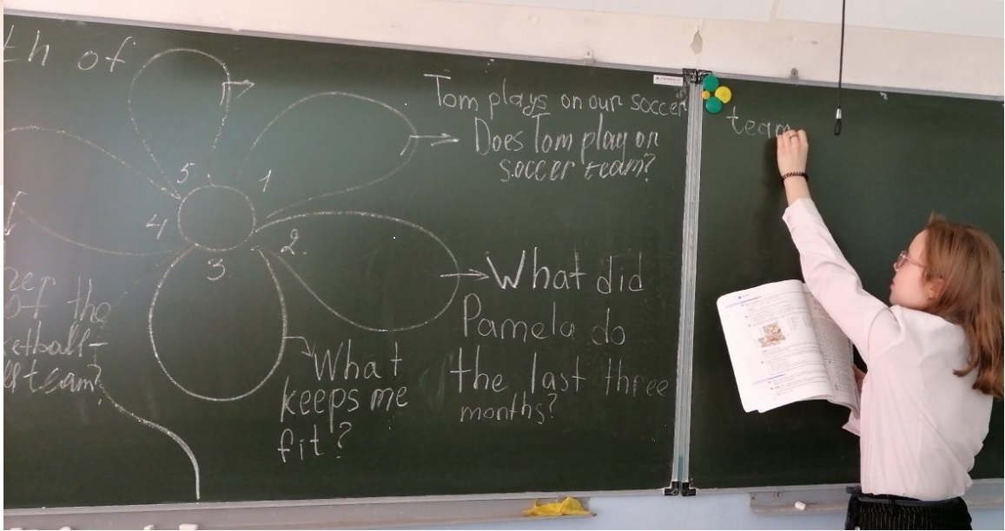

Slide 7

«Синквейн»
Тема (существительное или местоимение)
Описание признаков (2 прилагательных или причастия)
Характерные действия (3 глагола или деепричастия)
Личное отношение (фраза из 4 слов)
Слово-резюме (одно слово)

Slide 8
Тема “A real friend”
Friend
The best, reliable
Trust, help, care
A friend in need is a friend indeed.
(class) mate, comrade, girl (boy) friend.

Slide 9
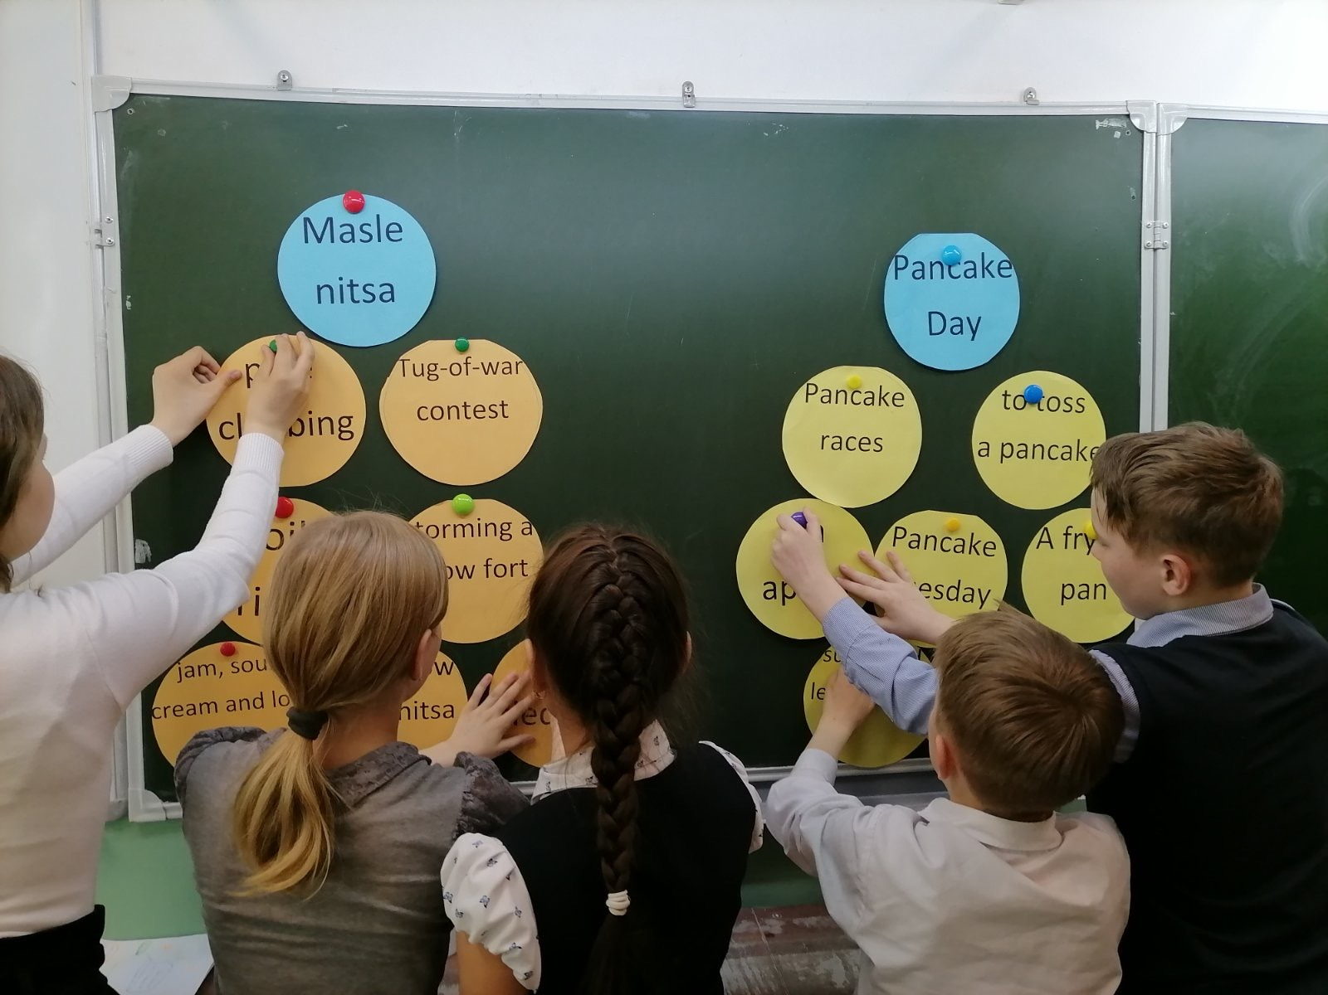
«Кластер» графический приём систематизации материала.
Мысли не громоздятся, а“гроздятся”,
т. е. располагаются в определённом порядке.

Slide 10
Кластеры
Territory
Capital
Main cities
Geographical
position
Population
Country
Traditions
Language
Holidays
Places of interest
Political system

Slide 11
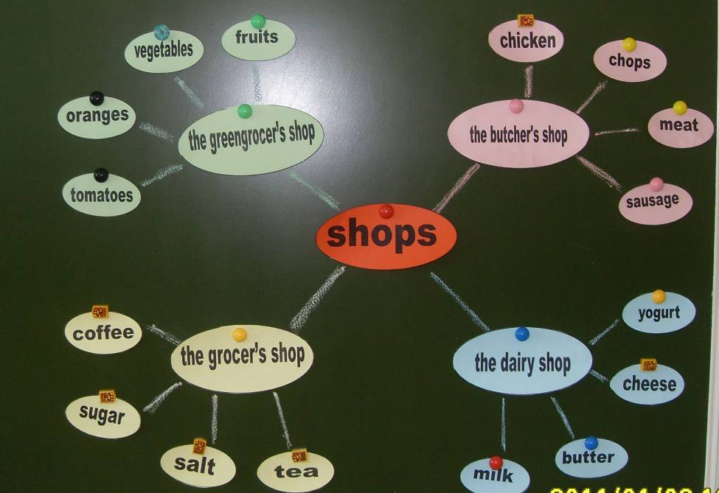
Кластер «Shops» 6 класс

Slide 12
airport
plane
radio
taxis
taxi
ship,
ferry
transport
car
marina
train
bus
house
railway
station
bus
station

Slide 13
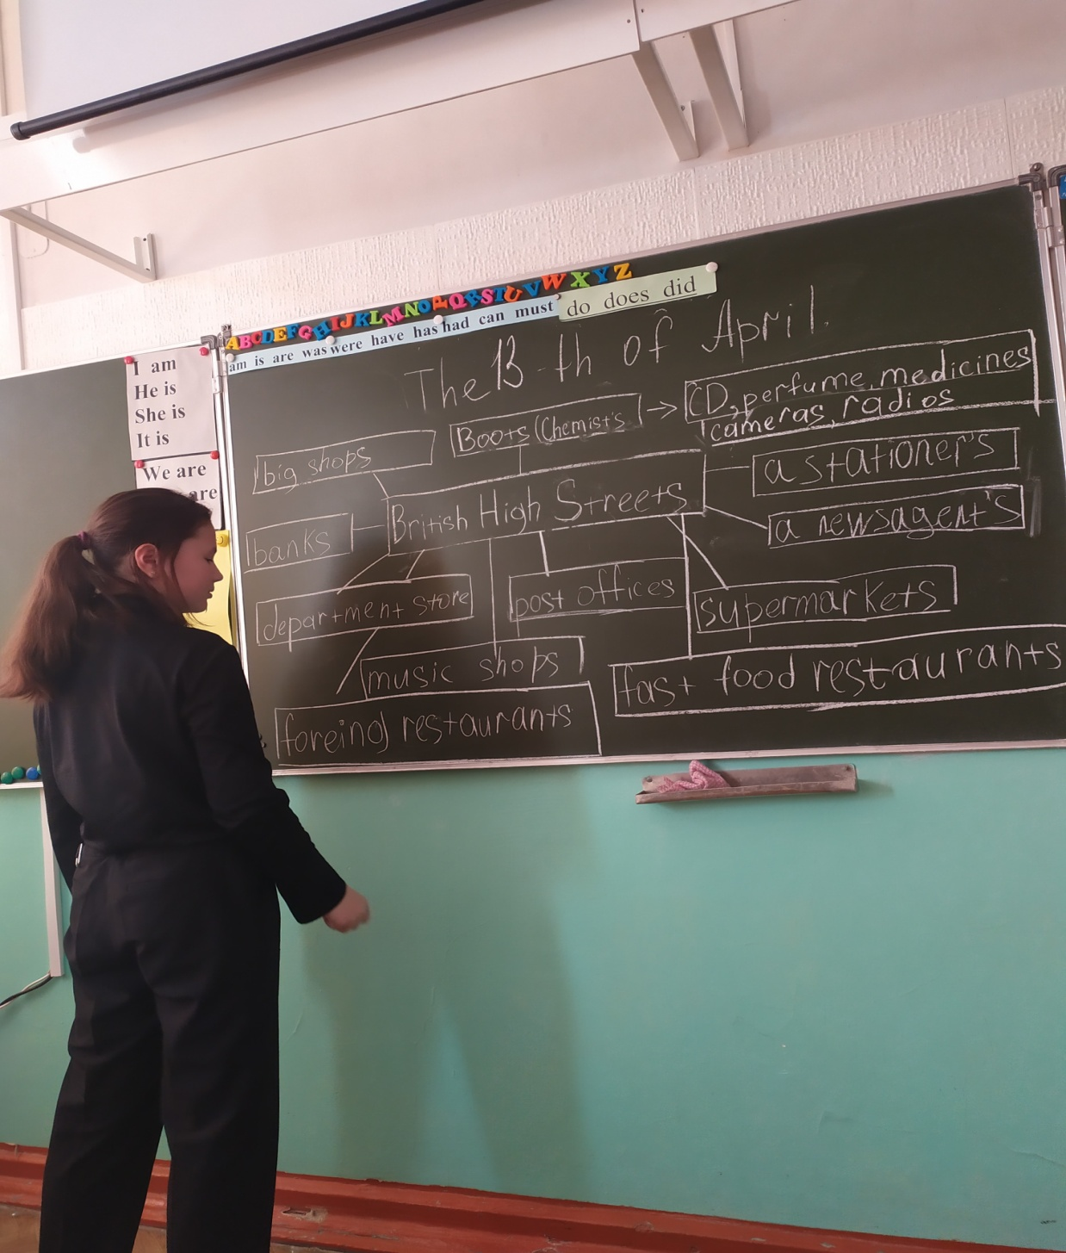

Slide 14

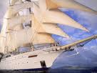
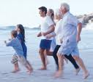
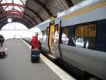



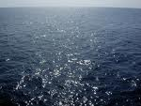
What ways of travelling do you know?
by ship
by plane
by train
Ways of travelling
on foot
by car
by bike
by sea
by bus

Slide 15
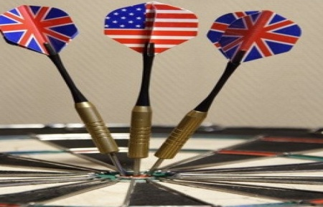
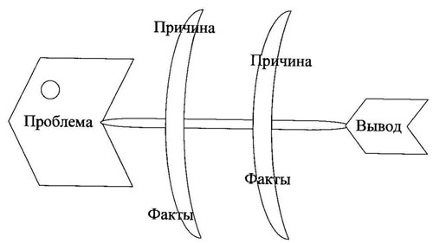
«Фишбон»

Slide 16
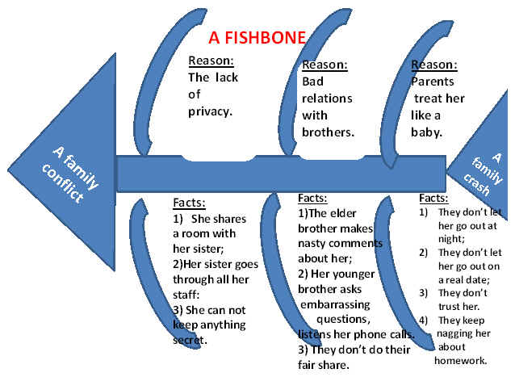

Slide 17
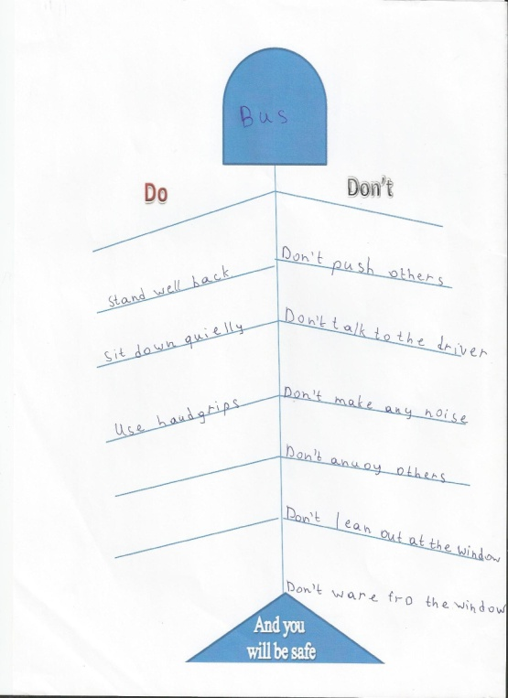
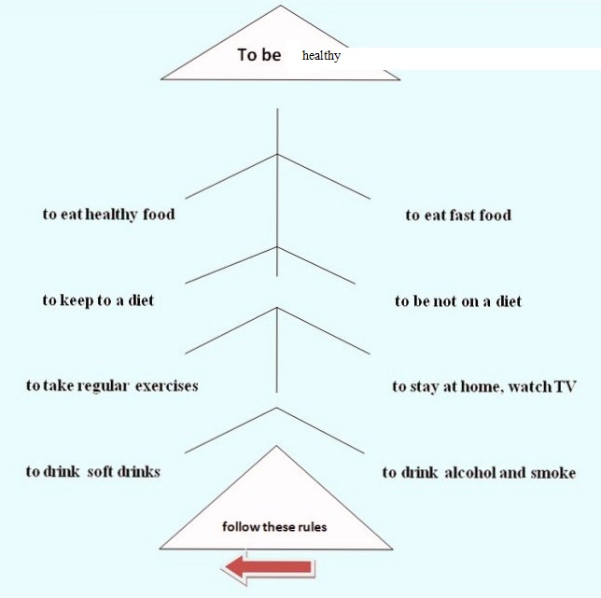
Использование метода “Fishbone” в 5-6 классах

Slide 18
«Мэтч» соотнеси к вопросу правильный ответ
Прочитай текст, найди правильный ответ на вопрос и запиши его номер в таблицу.
Did he pass all his exams?
What is his problem?
What did he decide to study?
Is he sure to study it now?
What job is very stressful for him?
What does he prefer?
Would he like to work in a hospital?
Does he enjoy working with people?
What doesn’t he like?
10)Can he talk on the phone for a long time?
11) What does he love?
1)a doctor; 2) Yes, he does. 3) No, he wouldn’t; 4) doesn’t know what he wants; 5) does the same thing every day; 6) travelling; 7) Yes, he did. 8) No, he can’t; 9) working outside; 10) biology; 11) No, he isn’t.
1 | 2 | 3 | 4 | 5 | 6 | 7 | 8 | 9 | 10 | 11

Slide 19
Технология “Window Notes Strategy”
“Window Notes Strategy” –это технология развивает у учащихся навыки делать пометки во время чтения, способность выражать собственное мнение о прочитанном.
В результате такой работы ученики приобретают навык чёткого, логического высказывания на заданную тему.

Slide 20
Пример таблицы для выражения своего мнения о прочитанном.
What is the problem? | Предложения о проблеме текста
Why do you think so? | 1-2 аргументированных доказательств из текста.
What is the opposite point of view? Why do people think so? | 1-2 аргументированных противоположных мнений
Do people have different point of view? Whom do you support? | Доказательства из текста + повтор Вашей точки зрения

Slide 21
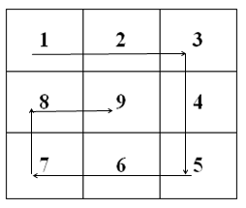
«Кроссенс»
Ассоциативная цепочка их девяти картинок, замкнутых в стандартное поле как для игры в «Крестики-нолики».
Читать кроссенс нужно сверху вниз и слева направо, далее двигаться только вперед и заканчивать на центральном 9 квадрате, таким образом, получается
цепочка, завернутая
«улиткой».

Slide 22
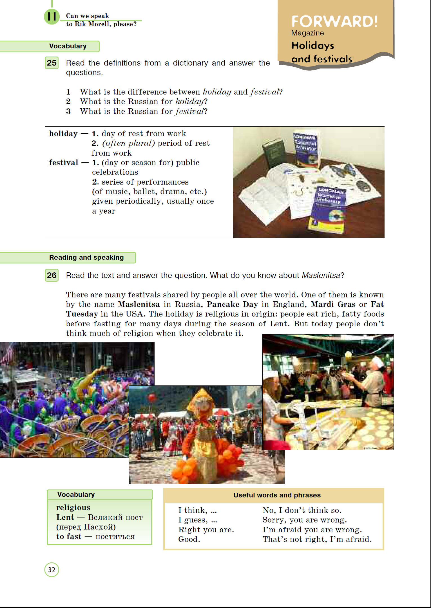
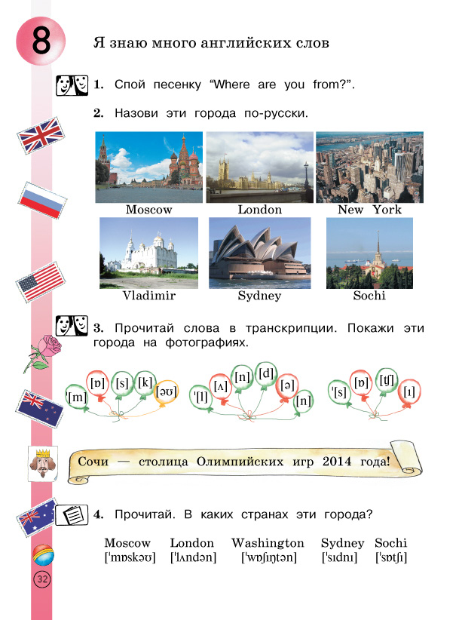
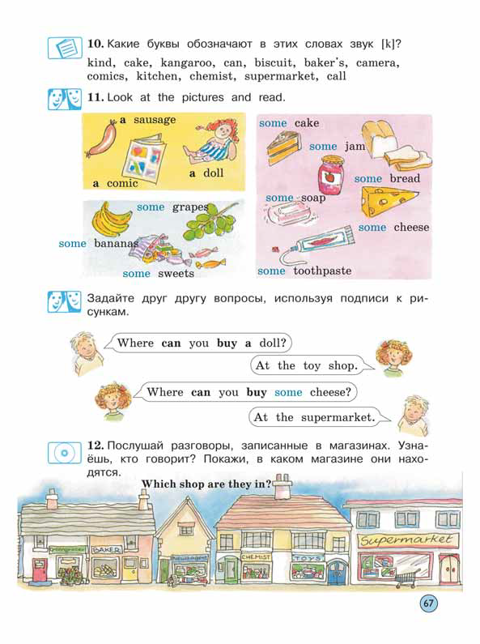
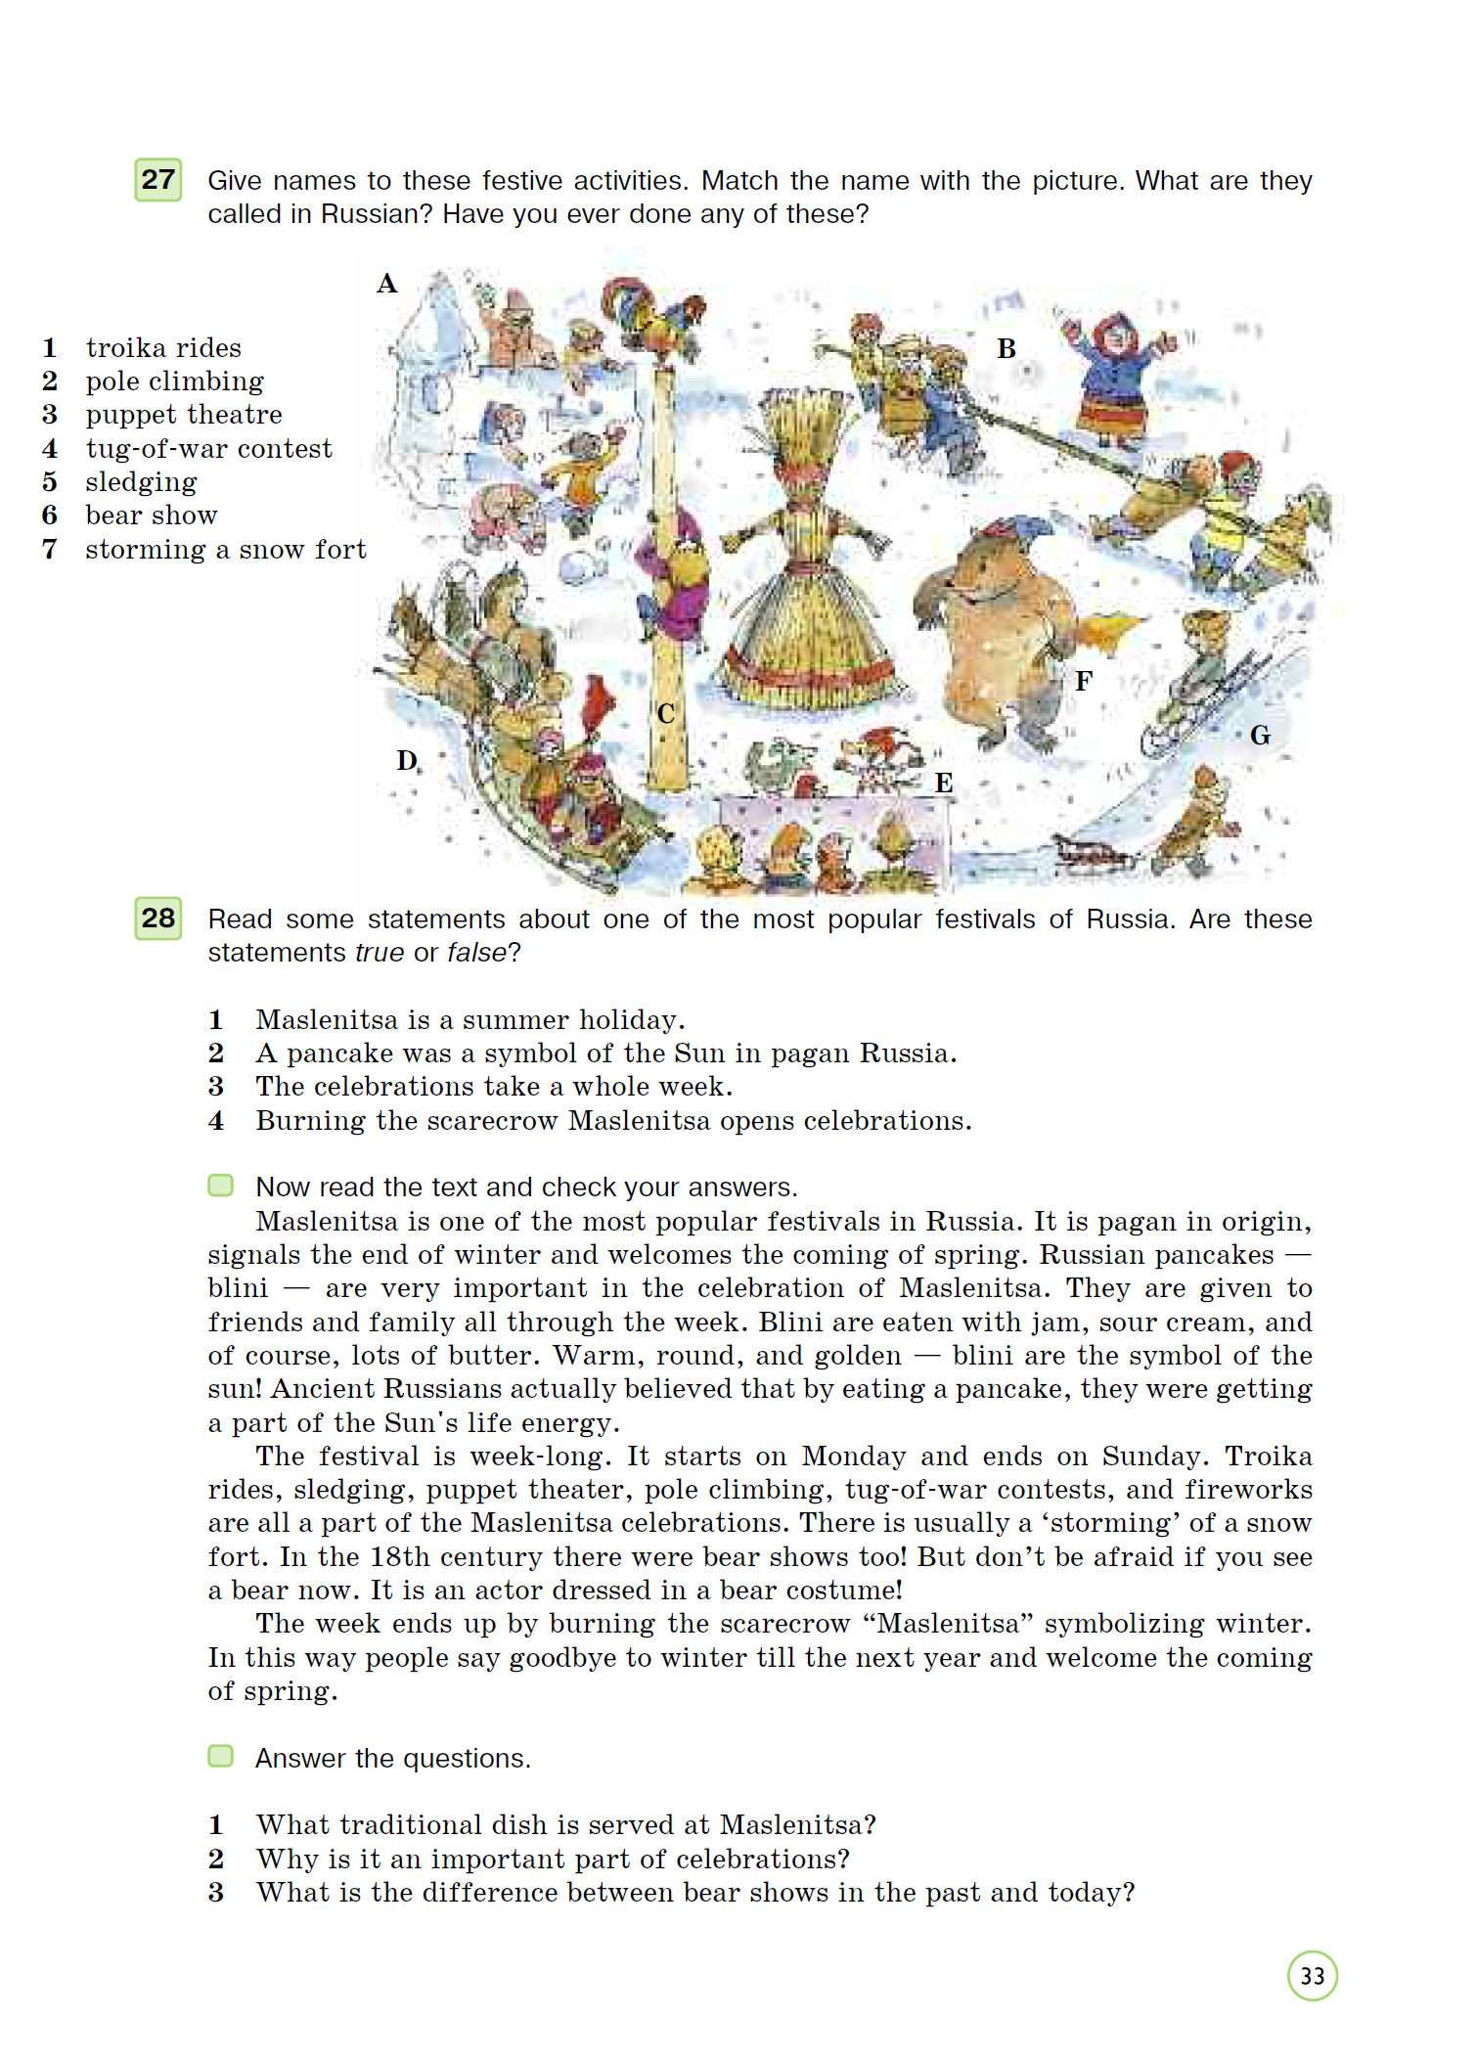
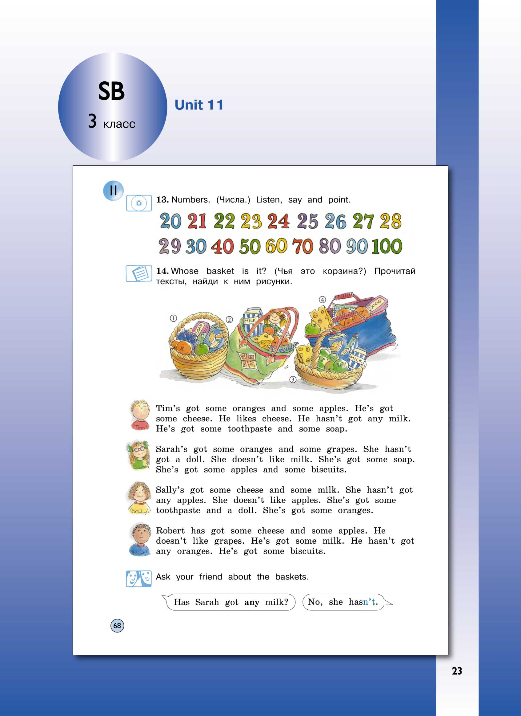

Slide 23

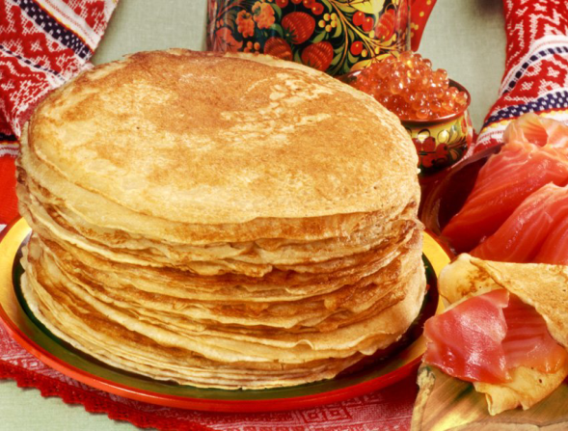
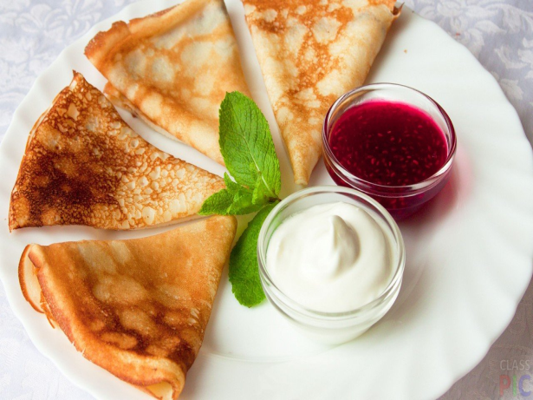



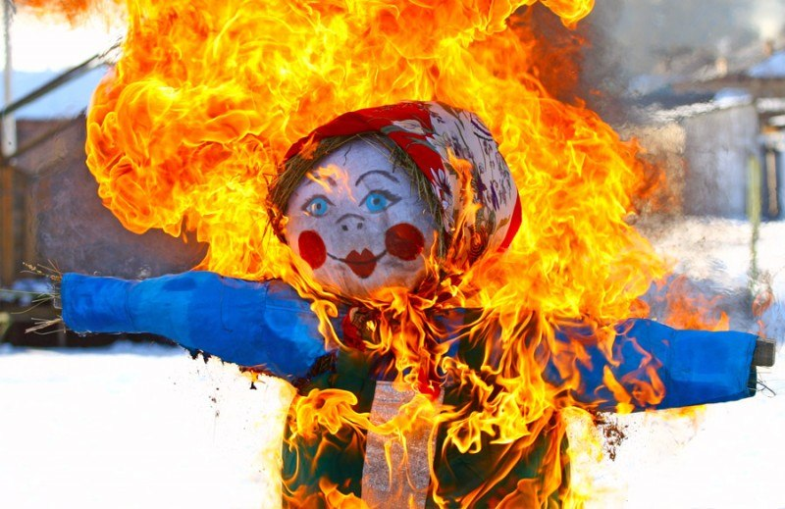
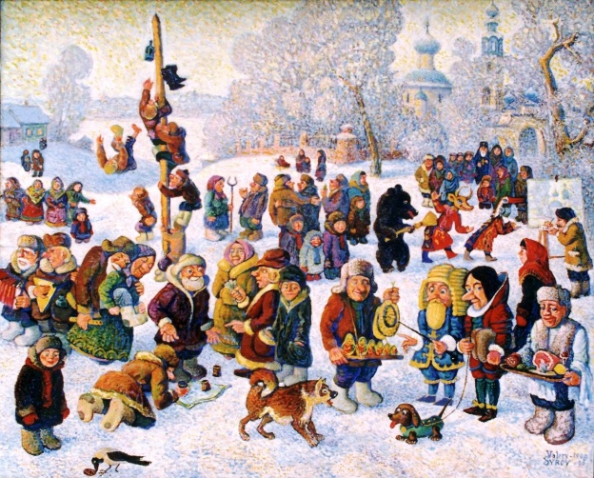

1. | 2. | 3.
8. | 9. | 4.
7. | 6. | 5.

Slide 24


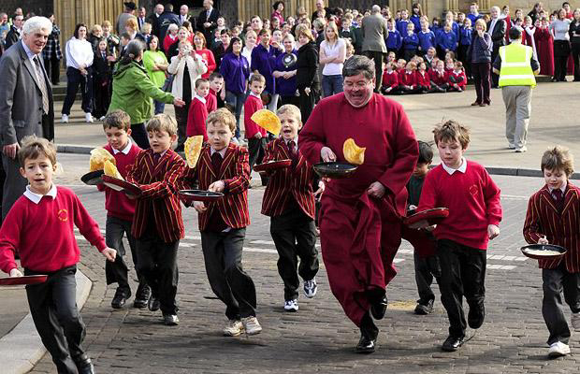
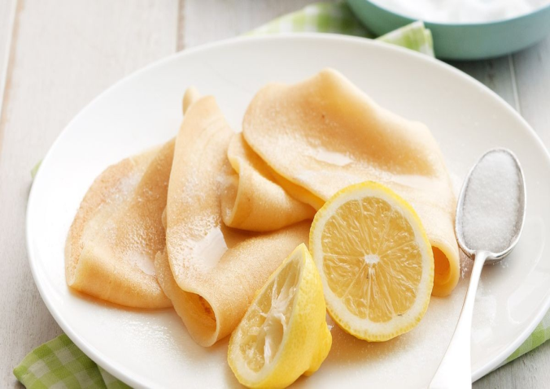

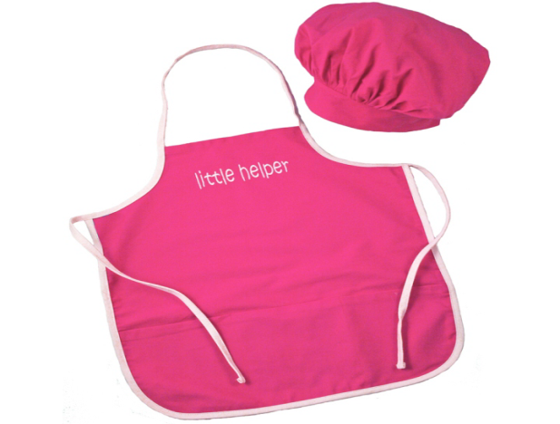
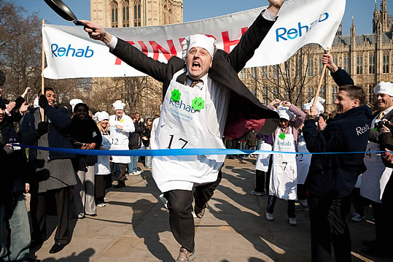


1. | 2. | 3.
8. | 9. | 4.
7. | 6. | 5.

Slide 25
